Slide 1

11、难忘的泼水节

Slide 2
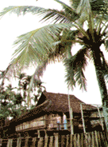
傣家竹楼

Slide 3

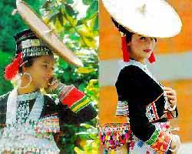
服 饰

Slide 4
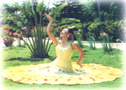
孔 雀 舞

Slide 5
敬爱
花瓣
泼洒
健康
地毯
驶过
花炮
恩爱
因为
祝福
幸福
总理

Slide 6
火红火红的凤凰花 开了，
傣族人民 一年一度的泼水
节 又到了。
今年，傣族人民特别高
兴，因为敬爱的周恩来总理
要和他们一起过泼水节。

Slide 7
那天早晨，人们敲起象脚鼓，
从四面八方赶来了。为了欢迎
周总理，人们在地上撒满了凤
凰花的花瓣，好像铺上了鲜红
的地毯。一条条龙船驶过江面，
一串串花炮升上天空。人们欢
呼着：“周总理来了！”

Slide 8
地上（撒满花瓣）
江面（一条条龙船）
欢迎周总理
天空（一串串花炮）
人们 ( 欢 呼 )

Slide 9
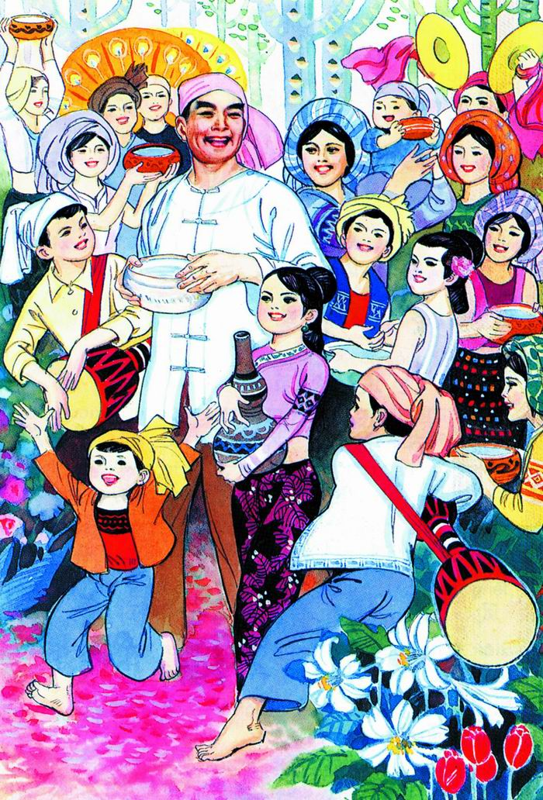

Slide 10

感叹句:
周总理来了！
清清的水，泼呀，洒呀！
周总理和傣族人民笑哇,跳哇,是那么开心！
多么幸福啊，1961年的泼水节！
多么令人难忘啊，1961年的泼水节！

Slide 11
再见

